Slide 1
OTPORNOST MATERIJALA
Strain I. Posavljak
OM16-P9

Slide 2
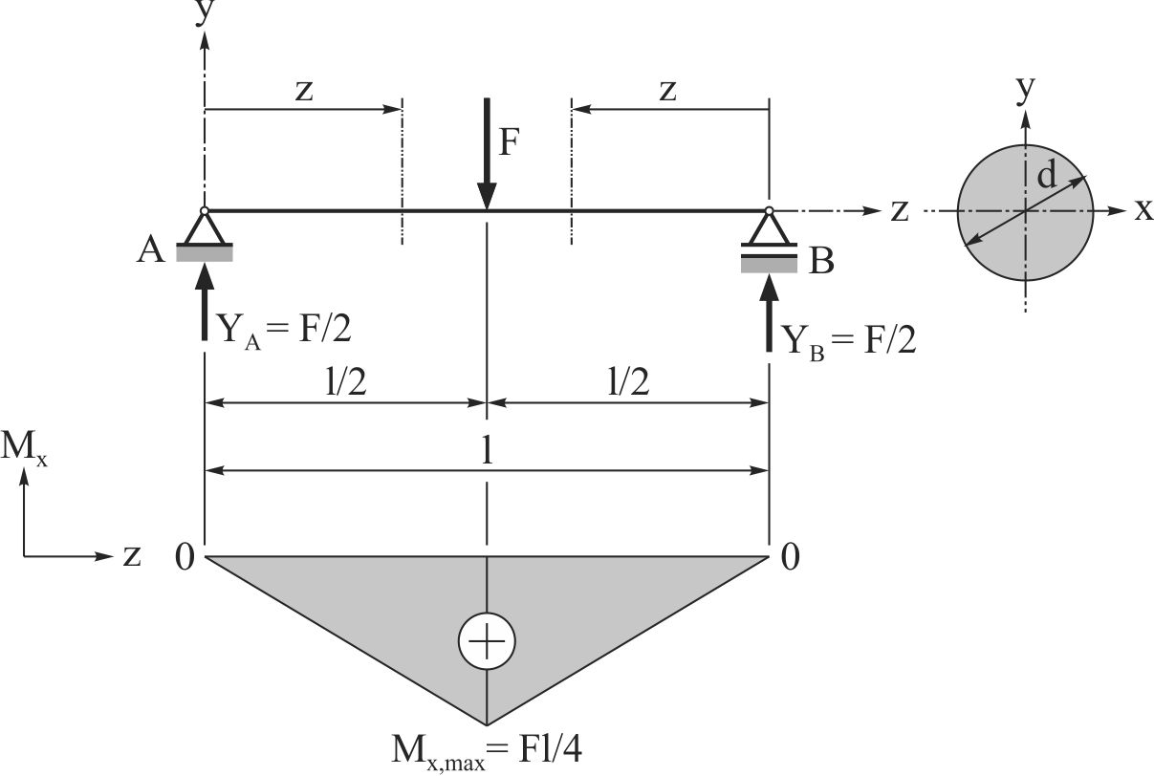
7.3.6. Idealni oblici greda
Sl. 7.27 Prosta greda opterećena koncentrisanom silom na sredini raspona

Slide 4
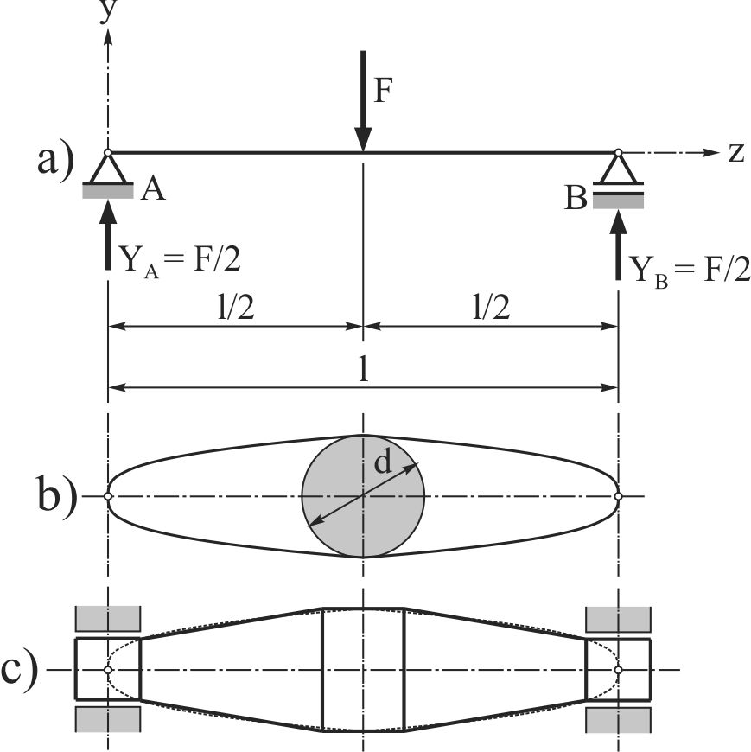
Sl. 7.28 Greda (a) idealnog oblika (b) i konstrukciono rešenje približe-no idealnom obliku (c)

Slide 5
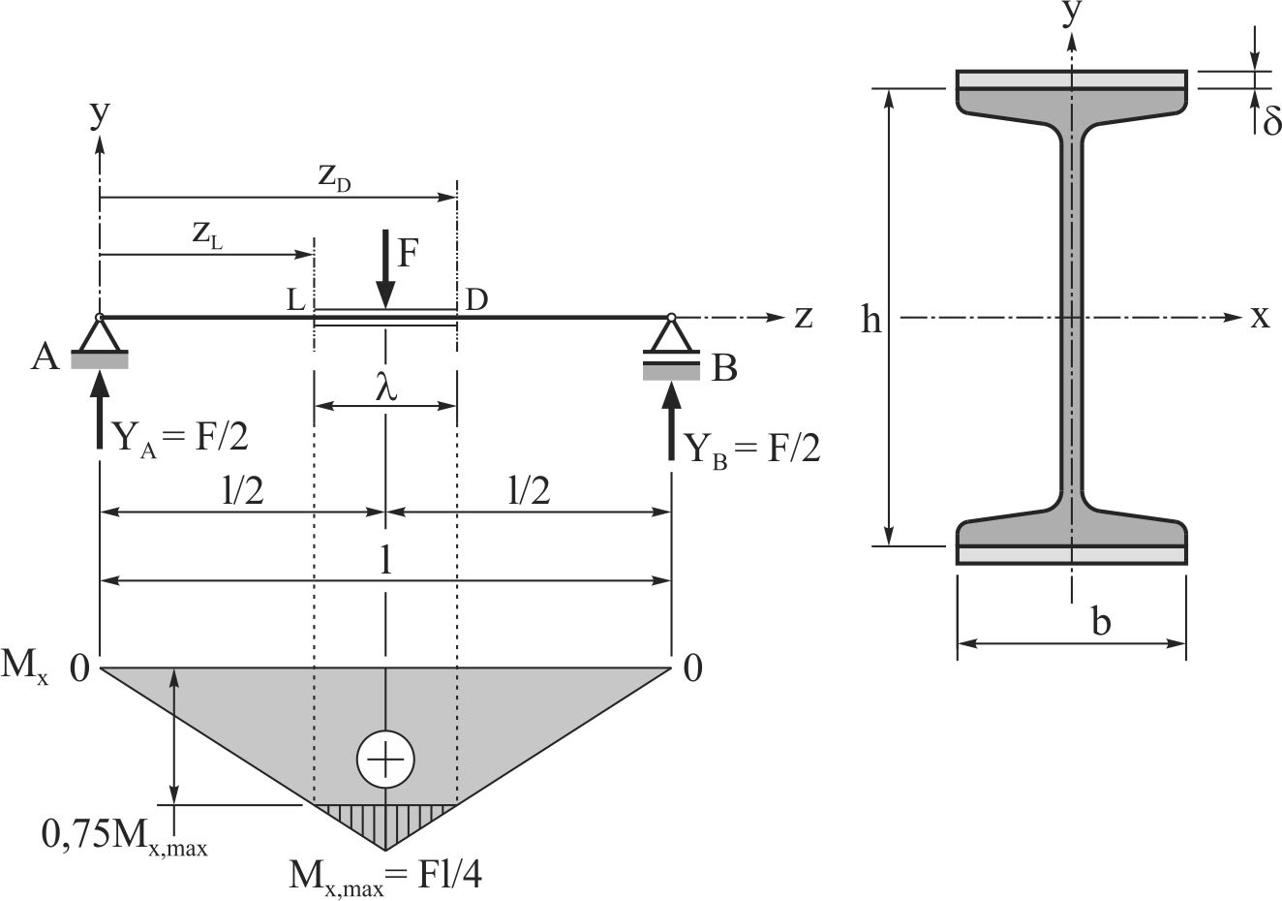
7.3.7. Ojačavanje greda lamelama
Sl. 7.29 Skica uz analizu ojačavanja grede lamelama

Slide 6
Dužina lamela λ?

Slide 8
Debljina lamela δ?

Slide 9
Za

Slide 11
7.4. Deformisanje greda
7.4.1 Približna diferencijalna jednačina
elastične linije. Nagibi i ugibi greda
Kod čistog savijanja, kao mera deformisanja grede, pojavljuje se krivina neutralnog sloja, odnosno krivina kružno-lučne elastične linije, koja spaja težišta poprečnih preseka.

Slide 12
Sa zadovoljavajućom tačnošću, krivinu elastične linije kod poprečno savijenih greda možemo izraziti u obliku

Slide 13
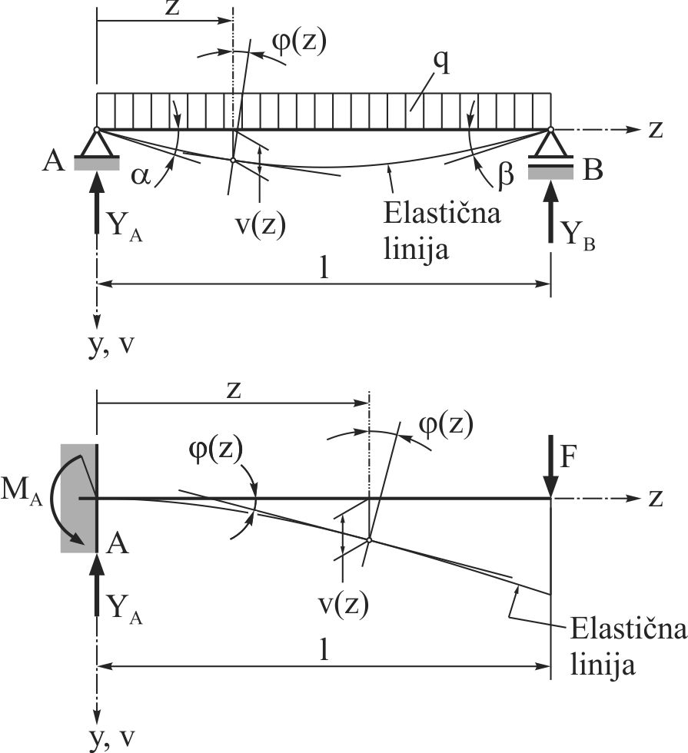
Ugib:
Rotacija poprečnog preseka:
ZAKLJUČAK: Uglovi rotacije poprečnih preseka jednaki su nagibima elastične ili ugibne linije.
Sl. 7.30 Deformisanje proste grede i konzole

Slide 14
Funkcija ugiba
predstavlja jednačinu elastične linije kojoj se krivina u bilo kojoj tački može odrediti pomoću izraza:

Slide 15
Za najveći ugib f, tzv. strelu ugiba, imamo da je
Nagibi
približno su reda

Slide 16
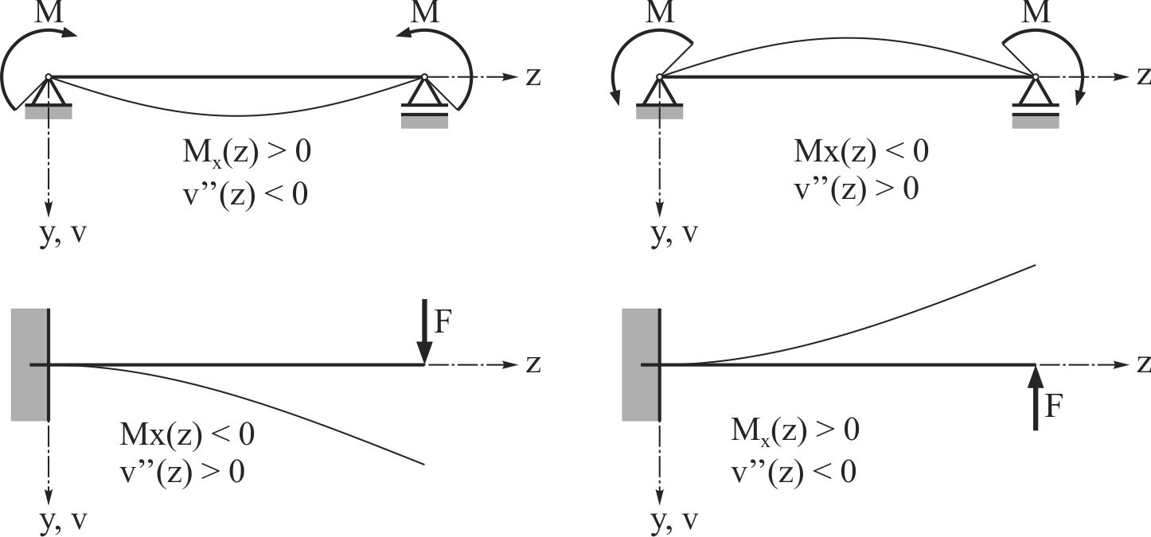
Sl. 7.31 Predznaci momenata savijanja i drugih izvoda funkcije ugiba
Presečni momenti savijanja
i drugi izvodi funkcije ugiba po z,
suprotnog su znaka.

Slide 17
Približna diferencijalna jednačina elastične linije.

Slide 18
Funkcija nagiba elastične linije.
Funkcija ugiba elastične linije.
C₁ i C₂ su integracione konstante koje se određuju iz graničnih uslova.

Slide 19
Granični uslovi za prostu gredu:
Granični uslovi za konzolu:

Slide 20
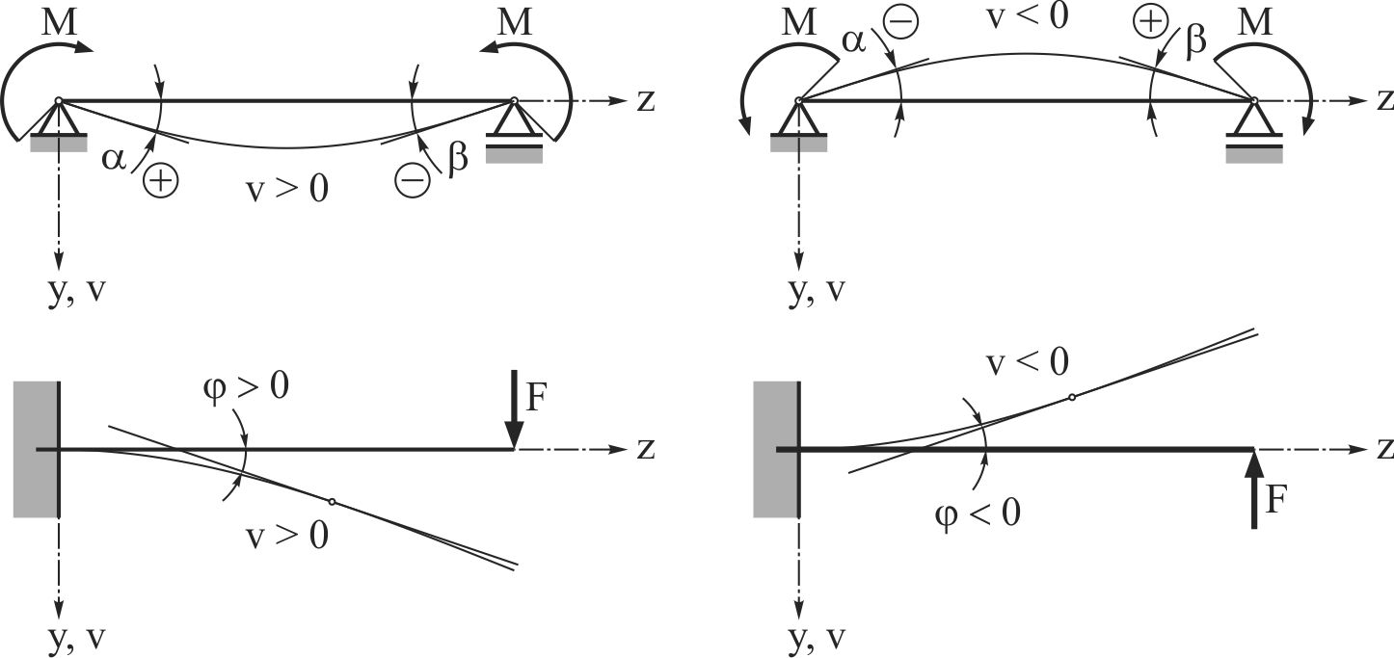
Sl. 7.32 Predznaci nagiba i ugiba proste grede i konzole

Slide 21
7.4.2 Određivanje funkcija nagiba i funkcija ugiba primenom postupka direktnog integraljenja
Funkcije nagiba i funkcije ugiba primenom postupka direktnog integraljenja odredićemo kod:
  Grede sa ravnomerno raspodeljenim opterećenjem q, na celom rasponu.
  Grede opterećene momentom sprega na desnom osloncu,

Slide 22
  Konzole opterećene ravnomerno raspodeljenim opterećenjem q na celoj dužini,
  Konzole opterećene koncentrisanom silom na slobodnom kraju,
  Grede opterećene koncentrisanom silom na delu raspona.

Slide 23
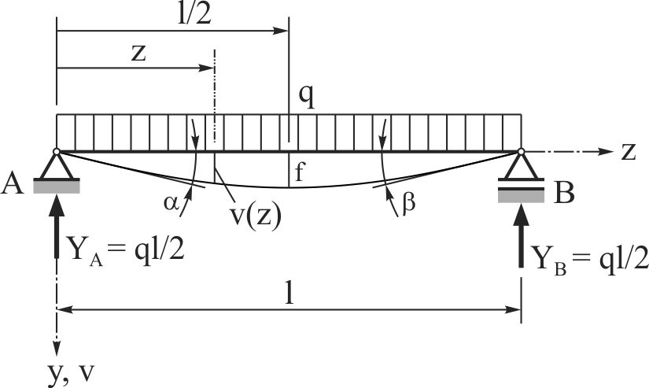
1) Greda sa ravnomerno raspodeljenim
opterećenjem q, na celom rasponu
Sl. 7.33 Prosta greda opterećena ravnomerno raspodeljenim opterećenjem q, na celom rasponu

Slide 32
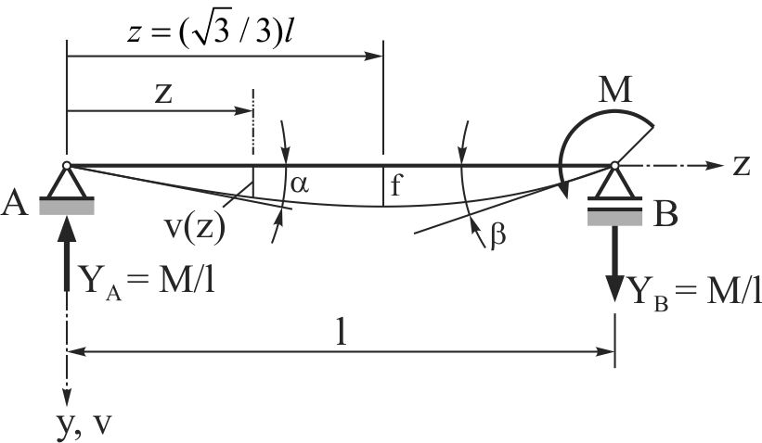
2) Greda opterećena momentom sprega
na desnom osloncu
Sl. 7.34 Greda opterećena momentom sprega na desnom osloncu

Slide 38
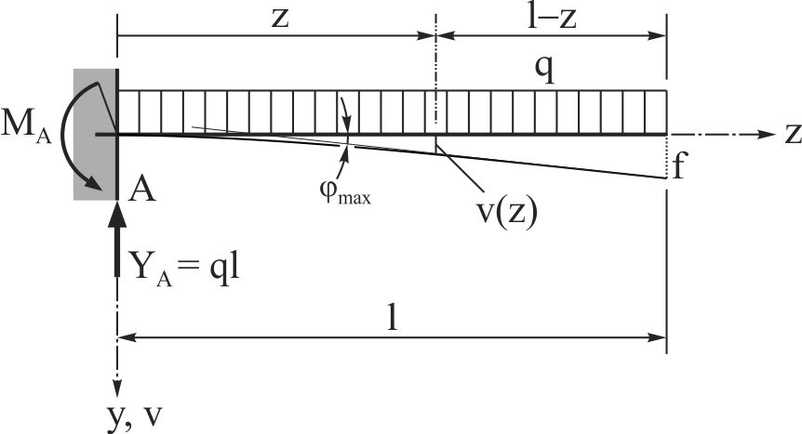
3) Konzola opterećena ravnomerno
raspodeljenim opterećenjem q na
celoj dužini
Sl. 7.35 Konzola opterećena ravnomerno raspodeljenim opterećenjem q na celoj dužini

Slide 44
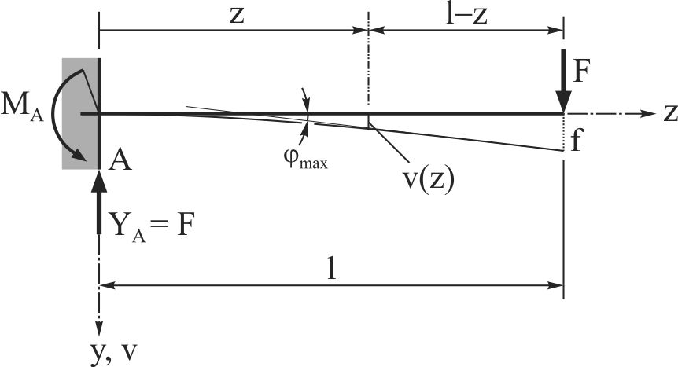
4) Konzola opterećena koncentrisanom
silom na slobodnom kraju
Sl. 7.36 Konzola opterećena koncentrisanom silom na slobodnom kraju

Slide 50
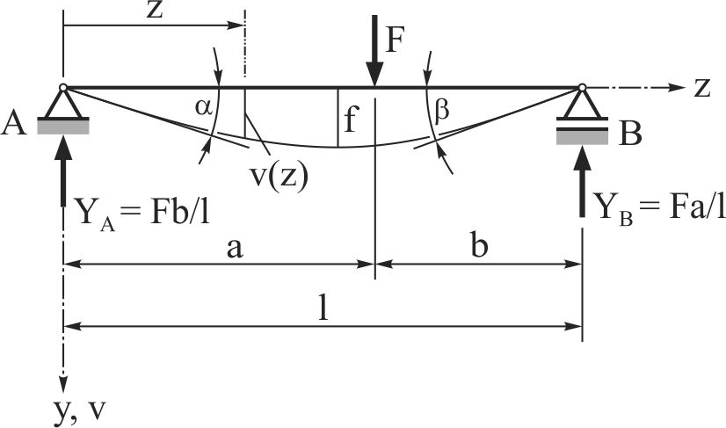
5) Prosta greda opterećena
koncentrisanom silom na delu
raspona. Klebšov postupak
Sl. 7.37 Prosta greda opterećena koncentrisanom silom na delu raspona

Slide 56
56

Slide 57
ZAKLJUČAK: Imamo simetričnost i jednakost integracionih konstanti.
Klebšov postupak

Slide 59
Granični uslovi:

Slide 60
Granični uslovi:

Slide 65
Slučaj

Slide 67
Slučaj

Slide 68
Slučaj

Slide 69
Slučaj

Slide 70
Slučaj

Slide 71
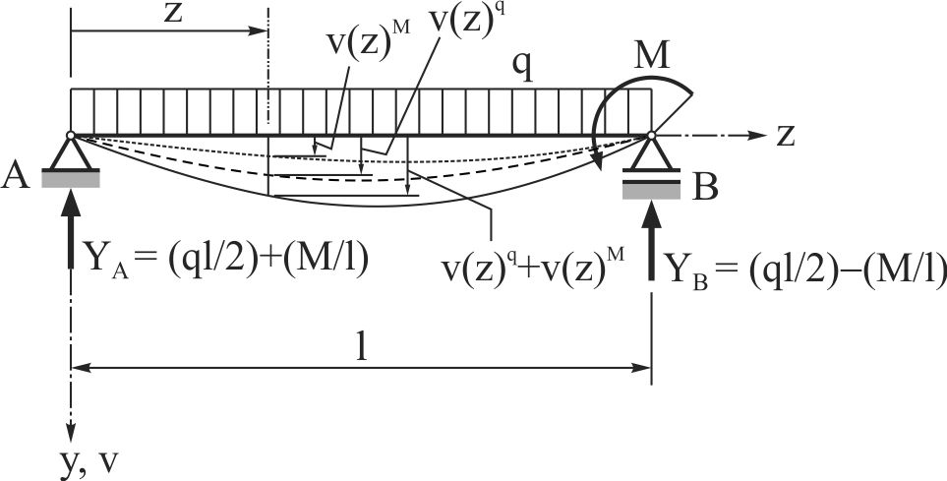
7.4.3 Superpozicija nagiba i ugiba
Sl. 7.38 Prosta greda opterećena ravnomerno raspodeljenim opterećenjem q i momentom sprega M na desnom osloncu

Slide 76
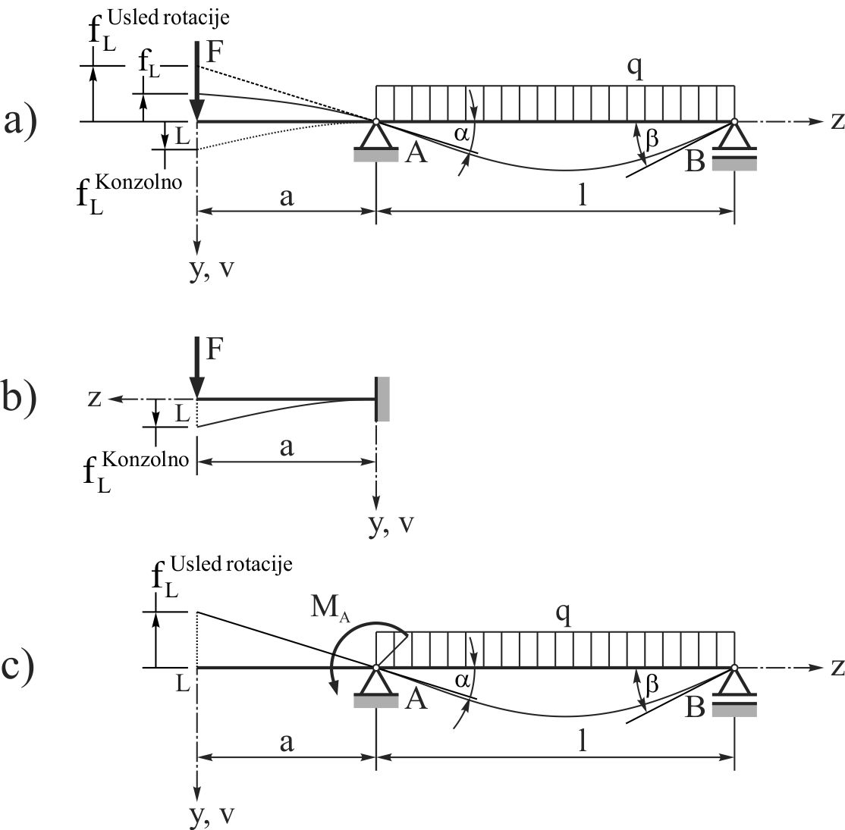
7.4.4 Grede sa prepustima
Sl. 7.39 Greda sa levim prepustom (a), zajedno sa prepustom posmatranim kao elastično ukleštena konzola (b) i sa prepustom oslobo-đenim od opterećenja (c)

Slide 78
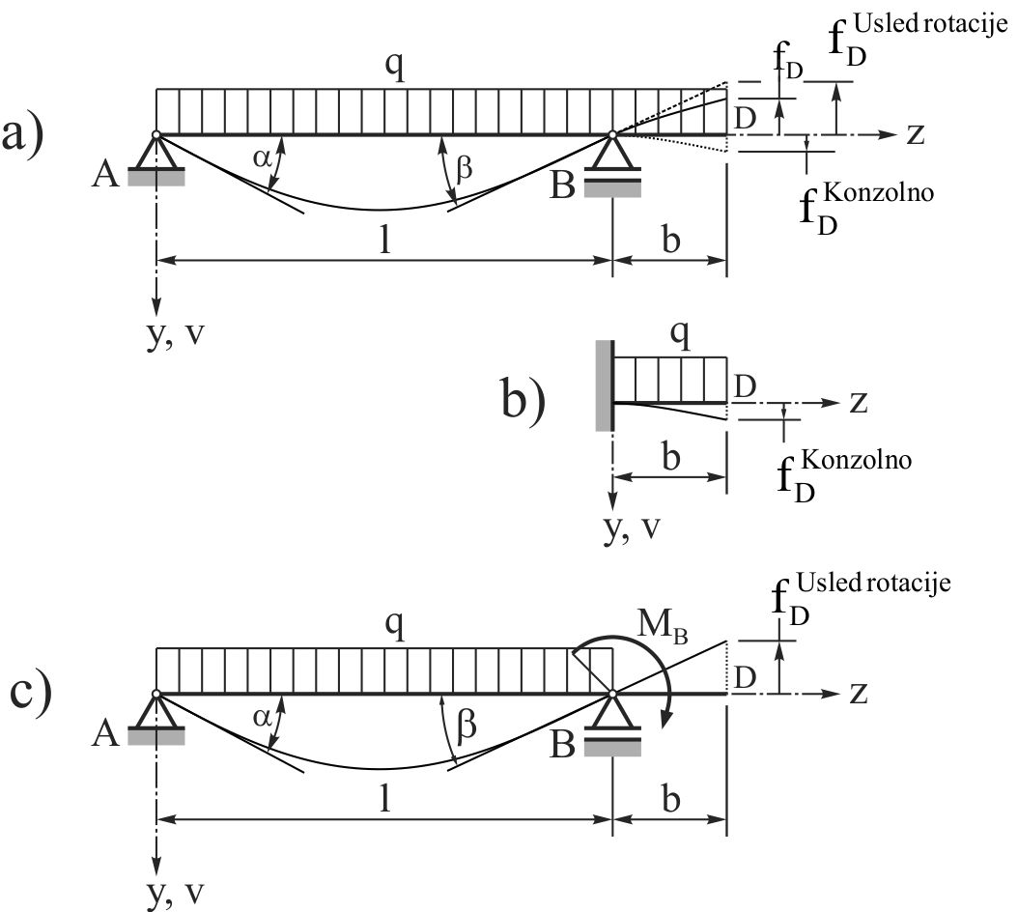
Sl. 7.40 Greda sa desnim prepustom (a), zajedno sa prepustom posmatranim kao elastično ukleštena konzola (b) i sa prepustom oslobođenim od opterećenja (c)

Slide 79
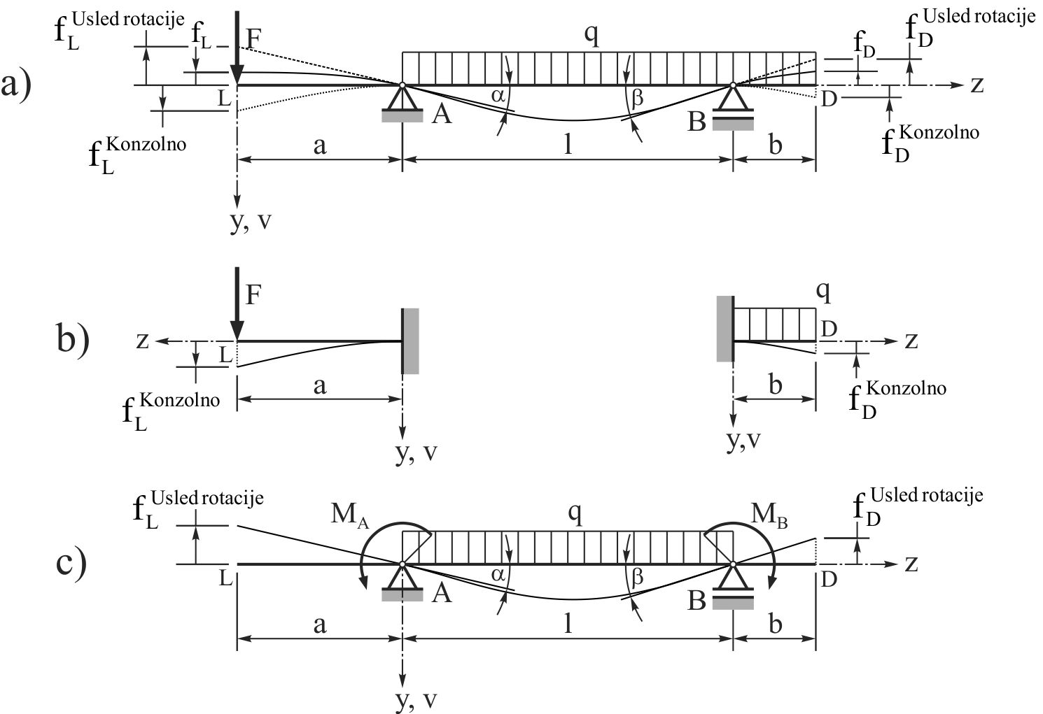
Sl. 7.41 Greda sa oba prepusta (a), zajedno sa prepustima posmatranim kao elastično ukleštene konzole (b) i sa prepustima oslobođenim od opterećenja (c)

Slide 82
7.5. Krutost greda
Osnovni uslov krutosti:
Dopunski uslov krutosti:

